Slide 1
As pressões e os conflitos enfrentados por nossos acadêmicos: como lidar com essa realidade nas atividades docentes cotidianas*
Fórum de Pró Reitores Da Região Centro Oeste: FORGRAD
Profª. Dra. Daniela Sacramento Zanini (PUC Goiás)
* Trabalho apresentado no 33º Seminário de Atualização de Práticas Docentes - UniEVANGÉLICA

Slide 2
Dois Problemas levantados
1 – Quais são as pressões e os conflitos enfrentados por nossos acadêmicos
2 - como lidar com essa realidade nas atividades docentes cotidianas

Slide 3
Pressões e conflitos enfrentados por nossos acadêmicos
Modelo bioecológico de Bronfenbrenner (1996)
Sociedade
Comunidade
Relações
Indivíduo

Slide 4
Pressões e conflitos enfrentados por nossos acadêmicos
Conflitos Individuais: de ordem Cognitiva-emocional
Estão Submetidos a Múltiplos estímulos (ex. celular, internet, redes sociais)
  que comprometem foco da atenção e por vezes mimetizam sintomas de TDAH
  Compromete a noção de tempo e espaço
  Alta idealização x baixo contato com a realidade (ex. posso dormir pouco e isto não me afeta; posso controlar o uso de álcool e drogas etc.)

Slide 5
Pressões e conflitos enfrentados por nossos acadêmicos
Conflitos Individuais-relacionais
Pressões sociais de desempenho (ex. seja um líder; tenha sucesso; sucesso = altos ganhos financeiros)
Foco no indivíduo descolado do contexto social (ex. o sucesso depende só de você)
Dificuldade em lidar com a frustração – esta é vista como fracasso!!!
Infantilização das emoções

Slide 6
Pressões e conflitos enfrentados por nossos acadêmicos
Conflitos Comunidade-Sociedade
Grande problema social: Violência!
  tem aumentado nos últimos tempos
  tem sido preocupação mundial demonstrada pela Organização Mundial da Saúde (OMS)
  Na comparação internacional com 99 países, o Brasil encontra-se na 4ª posição, comprovando a gravidade da situação (Brasil, 2012).

Slide 7
O que é violência?
são todas as situações que envolvem humilhação, declaração de falta de interesse, culpa, crítica, falta de elogio, desencorajamento, agressão verbal, insulto, brincadeiras hostis, indução a descrença de si mesmo, desmerecimento, recusa de afeto e responsabilização excessiva (Brasil, 2008a).

Slide 8
Violência (OMS, 1996)
Violência
autodirigida
Comportamento suicida
Auto abuso
Interpessoal
Família parceiro
Comunidade
Social
Política
Econômica
Coletiva

Slide 9

Alguns dados

Slide 10




AUTO RELATO DE VIOLÊNCIAS INTERPESSOAIS E AUTOPROVOCADAS E SUAS CONSEQUÊNCIAS NA SAÚDE
Autores: Daniela S. Zanini, Margareth Regina Gomes Veríssimo de Faria, Daniela Cristina Campos e Raissa Ferreira Ávila (PUC Goiás)

Slide 11
Nossos Projetos:
Avaliação Psicológica dos processos de polivitimização e resiliência em crianças, adolescentes e adultos
Avaliação de ideação e tentativa de suicídio em adolescentes da cidade de Goiânia

Slide 12
Violência Interpessoal

Slide 13
Com jovens e adultos
Violência interpessoal

Slide 14
Violência versus Vitimização
A vitimização é vivência ou experiência de violência (Finkelhor, 2007; Silva, 2003).

Slide 15
Da Vitimização a Revitimização e Polivitimização
Vitimização: vivência de violência (vulnerabilidade para outras vitimizações);
Revitimização: uma nova ocorrência;
Múltiplas Vitimizações ou Polivitimização: ocorrência de vários episódios de vitimização de tipos diferentes.

Slide 16
Método
Participantes
442 indivíduos entre 18 e 59 anos, estudantes universitários de duas instituições de ensino superior, sendo uma privada e uma comunitária;
Psicologia, Medicina, Gestão de Recursos Humanos, Fisioterapia, Administração, Nutrição, Biomedicina, Enfermagem, Farmácia e Educação Física.

Slide 17
Método
Instrumentos
Juvenile Victimization Questionaire (JVQ) de Finkelhor, Hamby, Ormord e Turner (2005).
Adult Self Report (Achenbach, 1995).
Procedimentos
Contato com alunos em suas respectivas salas de aula e aqueles que se disponibilizaram e assinaram o TCLE foi entregue o conjunto de questionários para que respondessem.

Slide 18
Resultados
Sexo
80,6%
mulheres
19,4%
Homens
Idade
16 a 58 anos
Média=24,05
DP = 6,25
Religião
67% Solteiros
Estado Civil
47,6% católicos
3,8% outros
29,2% casados
32,2% evangélicos
5,7% espíritas
14,5% outras

Slide 19
Vitimizações no último ano e ao longo da vida
Crime convencional
47,7%
88%
Maus tratos
49,4%
77,7%
Por pares
37,3%
75,5%
Sexual
58,8%
71,1%
Indireta
81,2%
95,1%
Último
ano
Ao longo
da vida

Slide 20
Revitimizações no último ano e ao longo da vida
Crime convencional
24,9%
69,6%
Maus tratos
21,4%
54,1%
Por pares
13,1%
46,7%
Sexual
13,2%
38,3%
Indireta
71,5%
80,9%
Último
ano
Longo
da vida

Slide 21
Quadro 1. Comparações entre o último ano e ao longo da vida em relação à presença de sintomas por grupos: vitimizados e revitimizados.
Vitimizações | Último ano |  |  |  | Ao longo da vida
 | Grupo de vitimizados |  | Grupo de revitimizados |  | Grupo de vitimizados |  | Grupo de revitimizados
 | Inter | exter | inter | exter | inter | exter | inter | Exter
Crime convencional
Maus tratos | X |  | X |  |  | X |  | X
Pares | X |  | X | X
Sexual |  | X | X | X |  | X |  | X
Indireta

Slide 22
Vitimização em adultos: influência de fatores individuais e sociais

Slide 23
Regressão linear⁽¹⁾ aplicada às vitimizações sofridas no último ano, apoio social, preconceito, idade e autoeficácia
Vitimizações no último ano | Beta | P
Crimes Convencionais
Preconceito | 0,210 | 0,023
Coeficiente de regressão | R = 0,210
Variância explicada | R² = 0,044; R²_{Ajustada} = 0,036
Teste estatístico | F = 5,279; p = 0,023
Maus tratos
Apoio Social | -0,200 | 0,027
Coeficiente de regressão | R = 0,20
Variância explicada | R² = 0,040; R²_{Ajustada} = 0,036
Teste estatístico | F = 5,039; p = 0,027
Pares
Preconceito | 0,241 | 0,009
Coeficiente de regressão | R = 0,241
Variância explicada | R² = 0,058; R²_{Ajustada} = 0,050
Teste estatístico | F = 6,969; p = 0,009
Sexual
Autoeficácia | 0,238 | 0,008
Autoeficácia/ Preconceito | 0,241/ -0,177 | 0,004
Coeficiente de regressão | R = 0,296
Variância explicada | R² =0,088 ; R²_{Ajustada} = 0,073
Teste estatístico | F = 5,870 ; p = 0,004
Indireta
Autoeficácia | 0,248 | 0,007
Autoeficácia/ idade | 0,252/ - 0,181 | 0,004
Coeficiente de regressão | R = 0,307
Variância explicada | R² =0,094 ; R²_{Ajustada} = 0,078
Teste estatístico | F =5,937 ; p = 0,004
⁽¹⁾ Foram apresentadas apenas as variáveis estatisticamente significativas.

Slide 24
Regressão linear⁽¹⁾ aplicada às vitimizações sofridas no último ano, apoio social, preconceito, idade e autoeficácia
Vitimizações no último ano | Beta | P
Crimes Convencionais
Preconceito | 0,210 | 0,023
Coeficiente de regressão | R = 0,210
Variância explicada | R² = 0,044; R²_{Ajustada} = 0,036
Teste estatístico | F = 5,279; p = 0,023
Maus tratos
Apoio Social | -0,200 | 0,027
Coeficiente de regressão | R = 0,20
Variância explicada | R² = 0,040; R²_{Ajustada} = 0,036
Teste estatístico | F = 5,039; p = 0,027
Pares
Preconceito | 0,241 | 0,009
Coeficiente de regressão | R = 0,241
Variância explicada | R² = 0,058; R²_{Ajustada} = 0,050
Teste estatístico | F = 6,969; p = 0,009
Sexual
Autoeficácia | 0,238 | 0,008
Autoeficácia/ Preconceito | 0,241/ -0,177 | 0,004
Coeficiente de regressão | R = 0,296
Variância explicada | R² =0,088 ; R²_{Ajustada} = 0,073
Teste estatístico | F = 5,870 ; p = 0,004
Indireta
Autoeficácia | 0,248 | 0,007
Autoeficácia/ idade | 0,252/ - 0,181 | 0,004
Coeficiente de regressão | R = 0,307
Variância explicada | R² =0,094 ; R²_{Ajustada} = 0,078
Teste estatístico | F =5,937 ; p = 0,004
⁽¹⁾ Foram apresentadas apenas as variáveis estatisticamente significativas.

Slide 25
Regressão linear⁽¹⁾ aplicada às vitimizações sofridas no ao longo da vida, apoio social, preconceito, idade e autoeficácia
Vitimizações ao longo da vida | Beta | P
Maus tratos
Preconceito | 0,256 | 0,004
Coeficiente de regressão | R = 0,256
Variância explicada | R² = 0,066; R²_{Ajustada} = 0,058
Teste estatístico | F = 8,441; p = 0,004
Sexual
Autoeficácia | 0,233 | 0,008
Coeficiente de regressão | R = 0,233
Variância explicada | R² = 0,054 ; R²_{Ajustada} = 0,047
Teste estatístico | F = 7,223 ; p = 0,008
⁽¹⁾ Foram apresentadas apenas as variáveis estatisticamente significativas.

Slide 26
Regressão linear⁽¹⁾ aplicada às vitimizações sofridas no ao longo da vida, apoio social, preconceito, idade e autoeficácia
Vitimizações ao longo da vida | Beta | P
Maus tratos
Preconceito | 0,256 | 0,004
Coeficiente de regressão | R = 0,256
Variância explicada | R² = 0,066; R²_{Ajustada} = 0,058
Teste estatístico | F = 8,441; p = 0,004
Sexual
Autoeficácia | 0,233 | 0,008
Coeficiente de regressão | R = 0,233
Variância explicada | R² = 0,054 ; R²_{Ajustada} = 0,047
Teste estatístico | F = 7,223 ; p = 0,008
⁽¹⁾ Foram apresentadas apenas as variáveis estatisticamente significativas.

Slide 27
Com Adolescentes
Violência interpessoal

Slide 28
Método
Participantes
Participaram deste estudo 504 indivíduos entre 12 e 18 anos, estudantes de ensino fundamental e médio de quatro escolas públicas de Goiânia.

Slide 29
Método
Instrumentos
Instrumento traduzido e adaptado do Juvenile Victimization Questionnaire (JVQ) de Finkelhor, Hamby, Ormord e Turner (2005), avaliando cinco áreas gerais de preocupação: Crimes convencionais, Maus-tratos, Violência entre Pares, Vitimização Sexual e Vitimização Testemunhada ou Indireta.
O instrumento foi montado com afirmações.
Duas colunas para respostas “sim” ou “não”, avaliando as vitimizações em dois momentos, ao longo da vida e no último ano.

Slide 30
Método
Procedimentos
Aprovação pelo comitê de ética e apoio da Secretaria Estadual de Educação
Contato com as escolas.
A amostragem das escolas foi por conglomerados, respeitando as proporções e informações sobre a população a partir de dados do IBGE.

Slide 31
Vitimizações no último ano e ao longo da vida (adolescentes)
Crime convencional
70,8%
85%
Maus tratos
68,1%
71,6%
Por pares
65%
67,9%
Sexual
31,3%
30,4%
Indireta
80,8%
85%
Último
ano
Longo
da vida

Slide 32
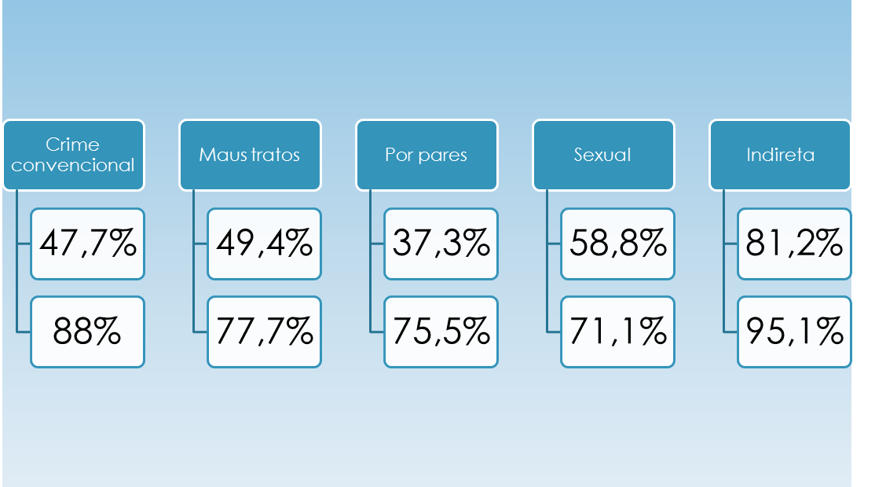


Vitimizações no último ano e ao longo da vida (adultos x adolescentes)
Crime convencional
70,8%
85%
Maus tratos
68,1%
71,6%
Por pares
65%
67,9%
Sexual
31,3%
30,4%
Indireta
80,8%
85%
Último
ano
Adolescentes
Longo
da vida
Adultos

Slide 33
Revitimizações no último ano e ao longo da vida (adolescentes)
Crime convencional
48,3%
66,1%
Maus tratos
39,2%
47,5%
Por pares
36,1%
36,7%
Sexual
12,7%
14,1%
Indireta
62,7%
70,7%
Último
ano
Longo
da vida

Slide 34
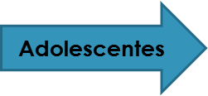
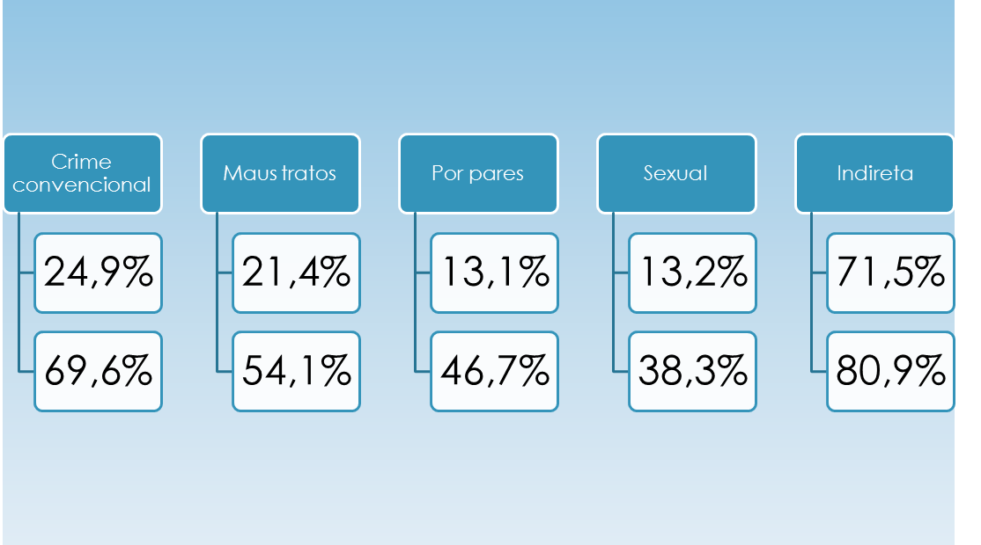

Revitimizações no último ano e ao longo da vida (adultos x adolescentes)
Crime convencional
48,3%
66,1%
Maus tratos
39,2%
47,5%
Por pares
36,1%
36,7%
Sexual
12,7%
14,1%
Indireta
62,7%
70,7%
Último
ano
Último
ano

Slide 36
Polivitimização
80,7% não são polivitimizados.
19,3% (N=83) foram classificadas como polivítimas
Representam 24,7% da amostra do sexo feminino e 13,3% da amostra do sexo masculino.
A maioria das polivítimas são do sexo feminino.

Slide 37
Polivitimização e Comportamento Suicida
Violência interpessoal x violência autodirigida

Slide 38
O índice de ideação suicida entre as polivítimas é maior que o dobro dos
demais (revitimizados, vitimizados e não vitimizados)

Slide 39
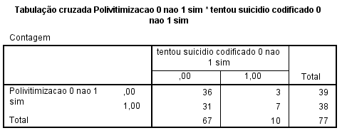
O índice de tentativa de suicídio entre as polivítimas é maior que o dobro
dos demais (revitimizados, vitimizados e não vitimizados)

Slide 40
Violência Auto Dirigida
(ideação e tentativa de suicídio)

Slide 41

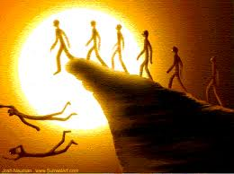

800.000
16 suicídios para cada
1000.000 habitantes
2003: 4,5 suicídios para cada 100.000 habitantes
2014: 5,8 suicídios para cada 100.000 habitantes
(OMS, 2003; Brasil, 2009; OMS, 2014)

Slide 42
Resultados
Tabela 1. Distribuição da ideação e tentativa de suicídio por frequência e porcentagem.
 |  | Tentativa de Suicídio
 |  | Não | Sim | Total
Ideação Suicida | Não | 194(82,2%) | 11(4,7%) | 205(86,7%)
 | Sim | 9(3,8,%) | 22(9,3%) | 31(13,1%)
 | Total | 203(86,0%) | 33(14,0%) | 236(100%)
Qui quadrado = 96,350, p< 0.001
Cerca de13% dos adolescentes pensam em suicidar,
14% tentam suicidar
E quase 5% nunca pensaram mas tentaram se matar nos últimos 6 meses

Slide 43
Resultados
Tabela 2. Correlação de Pearson entre ideação, tentativa de suicídio e problemas de comportamento.
Problema de Comportamento | Ideação Suicida | Tentativa de Suicídio
Ansiedade e Depressão | 0,417** | 0,468**
Isolamento e Depressão | 0,438** | 0,505**
Problemas Somáticos | 0,344** | 0,354**
Problemas Sociais | 0,440** | 0,454**
Problemas de pensamento | 0,549** | 0,540**
Problemas de atenção | 0,360** | 0,332**
Quebrar Regras | 0,269** | 0,274**
Comportamento agressivo | 0,278** | 0,290**
Síndromes internalizantes | 0,465** | 0,517**
Síndromes externalizantes | 0,231** | 0,238**

Slide 44
Discussão
22,6%
12%
22%
Ideação Suicida
Goiânia
13,1%
17%
20,7%
6,5%
Tentativa de
Suicídio
4,5%
9,4%
Goiânia
14%
7%
7,5%

Slide 45
Fatores de Risco
Predominantemente Associados

Slide 46
IDEAÇÃO SUICIDA | TENTATIVA DE SUICÍDIO
Tempo Ocioso
Não avaliar o Acontecimento de Alguma Coisa Boa
Não há solução para o problema | Não há solução para o problema
Mulher
Evitação Cognitiva
Aceitação/Resignação | Aceitação/Resignação
Descarga Emocional | Descarga Emocional
Ansiedade e Depressão | Ansiedade e Depressão
Isolamento e Depressão | Isolamento e Depressão
Problemas Somáticos | Problemas Somáticos
Problemas Sociais | Problemas Sociais
Problemas de Pensamento | Problemas de Pensamento
Problemas de Atenção | Problemas de Atenção
Quebrar Regras | Quebrar Regras

Slide 47
IDEAÇÃO SUICIDA | TENTATIVA DE SUICÍDIO
Comportamento Agressivo | Comportamento Agressivo
Evitar Problemas | Evitar Problemas
Problemas Afetivos | Problemas Afetivos
Problemas Antigos | Problemas Antigos
TDAH | TDAH
Problemas de Comportamento Desafiante | Problemas de Comportamento Desafiante
Problemas de Conduta | Problemas de Conduta
Problema Obsessivo Compulsivo | Problema Obsessivo Compulsivo
Estresse Pós-traumático | Estresse Pós-traumático

Slide 48
Fatores de Proteção
Predominantemente Associados

Slide 49
IDEAÇÃO SUICIDA | TENTATIVA DE SUICÍDIO
Reavaliação Positiva do Problema | Reavaliação Positiva do Problema
Esporte (tempo de dedicação) | Esporte (tempo de dedicação)
 | Ter bom desempenho no esporte
 | Ter hobby
Ter amigos | Ter amigos
Fazer atividades com amigos | Fazer atividades com amigos
 | Se dar bem com irmãos
Bom relacionamento com pais | Bom relacionamento com pais
Bom desempenho em disciplinas de humanas (português e historia) | Bom desempenho em disciplinas de humanas (português e historia)
Qualidades Positivas (gostar de animais, ser honesto, ser amigável, etc.)

Slide 50
Como lidar com essa realidade nas atividades docentes cotidianas?

Slide 51
Como lidar com essa realidade nas atividades docentes cotidianas?
Modelo bioecológico de Bronfenbrenner (1996)
Sociedade
Comunidade
Relações
Indivíduo

Slide 52
Como lidar com essa realidade nas atividades docentes cotidianas?
Sentimento de pertença social (apoio social)
  Individuo x comunidade/sociedade
  Maior envolvimento social (amigos, hobby, esporte, religião, interação familiar, pais, irmãos etc.)
Desaceleração do pensamento
  Aumento do foco/concentração
  Aumento capacidade de análise crítica
  Leitura reflexiva (área de humanas)
Enfrentamento direto dos problemas
  Foco na resolução do problema e não na emoção (mal-estar) desencadeado por ele

Slide 53
Como lidar com essa realidade nas atividades docentes cotidianas?
Psicologia Positiva
Sentido de vida
Auto estima
Auto realização
Otimismo
Interações sociais positivas
Bem estar (emoções positivas x negativas)

Slide 54

Contato: Daniela S. Zanini
Email: dazanini@yahoo.com
Fone: 999841664

